Slide 1
درس تطبيقي
لمادة لغتي
الصف الأول (جـ )
العنوان : حرف ص
المكون 1-2
اليوم : الاربعاء
التاريخ : 1445/3/26
المعلمة :ليلى معافا مديرة المدرسة : نوف الخالدي المشرفة :فاطمة الزهراني

Slide 2
النشيد الوطني

Slide 3
التزم الهدوء
استمع إلى معلمتي
أرفع يدي عند الإجابة
القوانين الصّفية
لا أقاطع معلمتي
أحترم رأي الآخرين
أركز أثناء الشرح
لا أعبث بالأدوات المدرسية

Slide 4
مراجعة الدرس السابق
- ما هو حرفنا السابق ؟
- أكتب حرف ر بالصوت القصير والصوت الطويل ؟

Slide 5
ما رقم الوحدة ؟
كم حرف في الوحدة ، واذكروا ماتعرفوا ؟
موضوعها : مدرستي

Slide 6
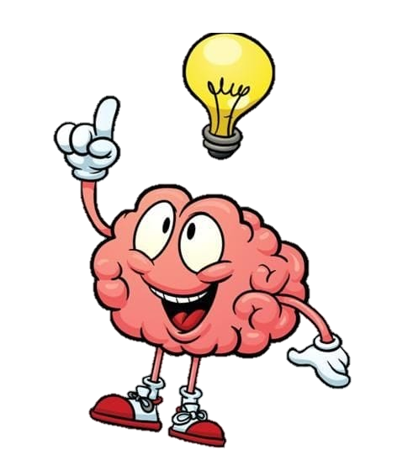
ص
استراتيجية من أنا ؟
مشهد تمثيلي
الطالبة غيداء العجلاني

Slide 9
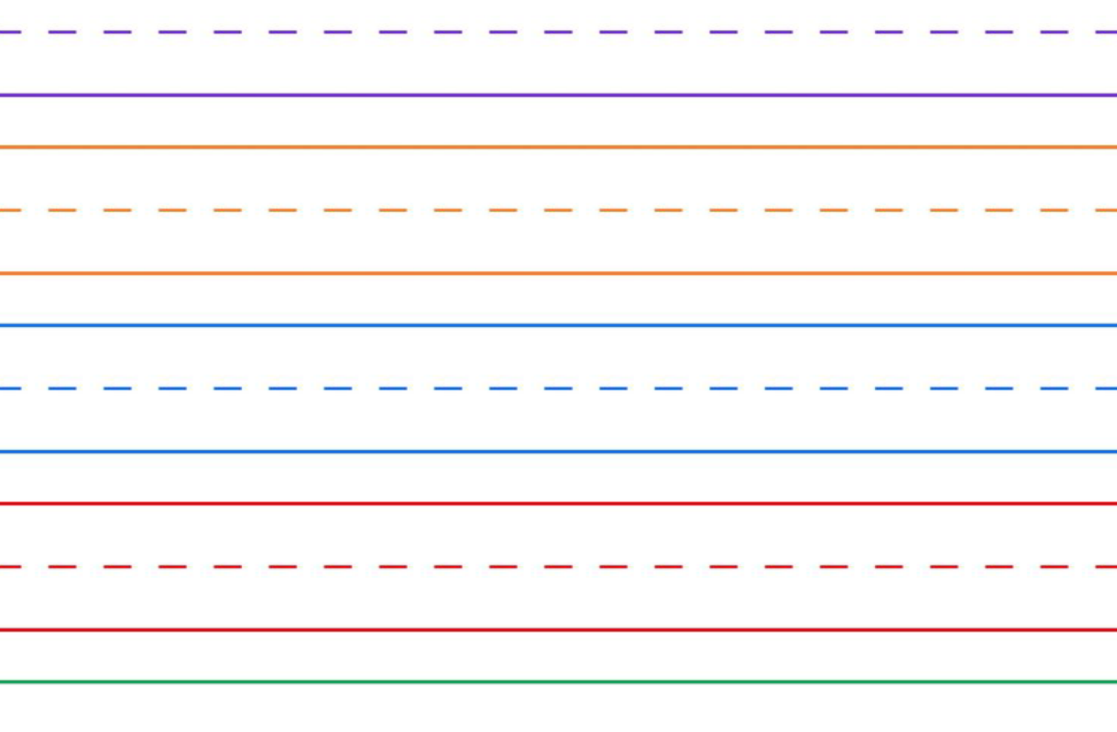
لنتدرب بالسبورة الخارجية :

Slide 10
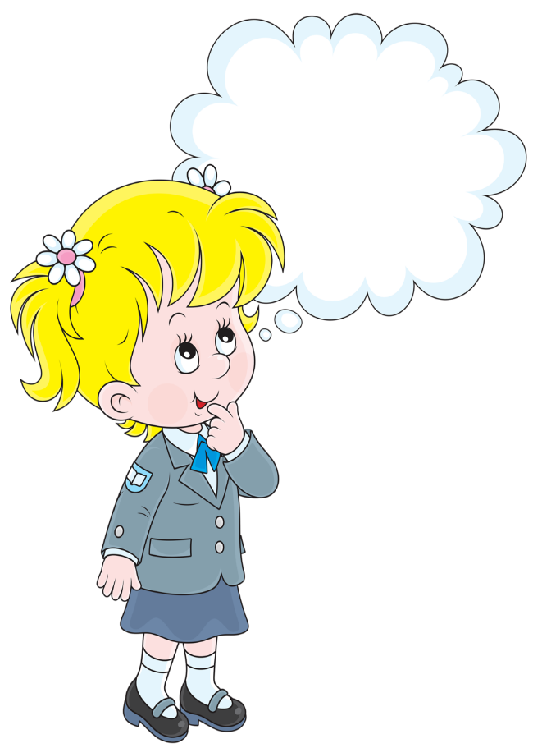
ابحث في ذاكرتي عن كلمات بحرف
( ص)
عصف ذهني

Slide 11
مخرج مقارنة حرف ( ص)

Slide 12
مكون ( 1) اسمي الحرف وألونه
الهدف :
يتعرف الطالب على الحرف الجديد
يسمي الحرف
يلون الحرف
المهارة التحدث الاستماع

Slide 13
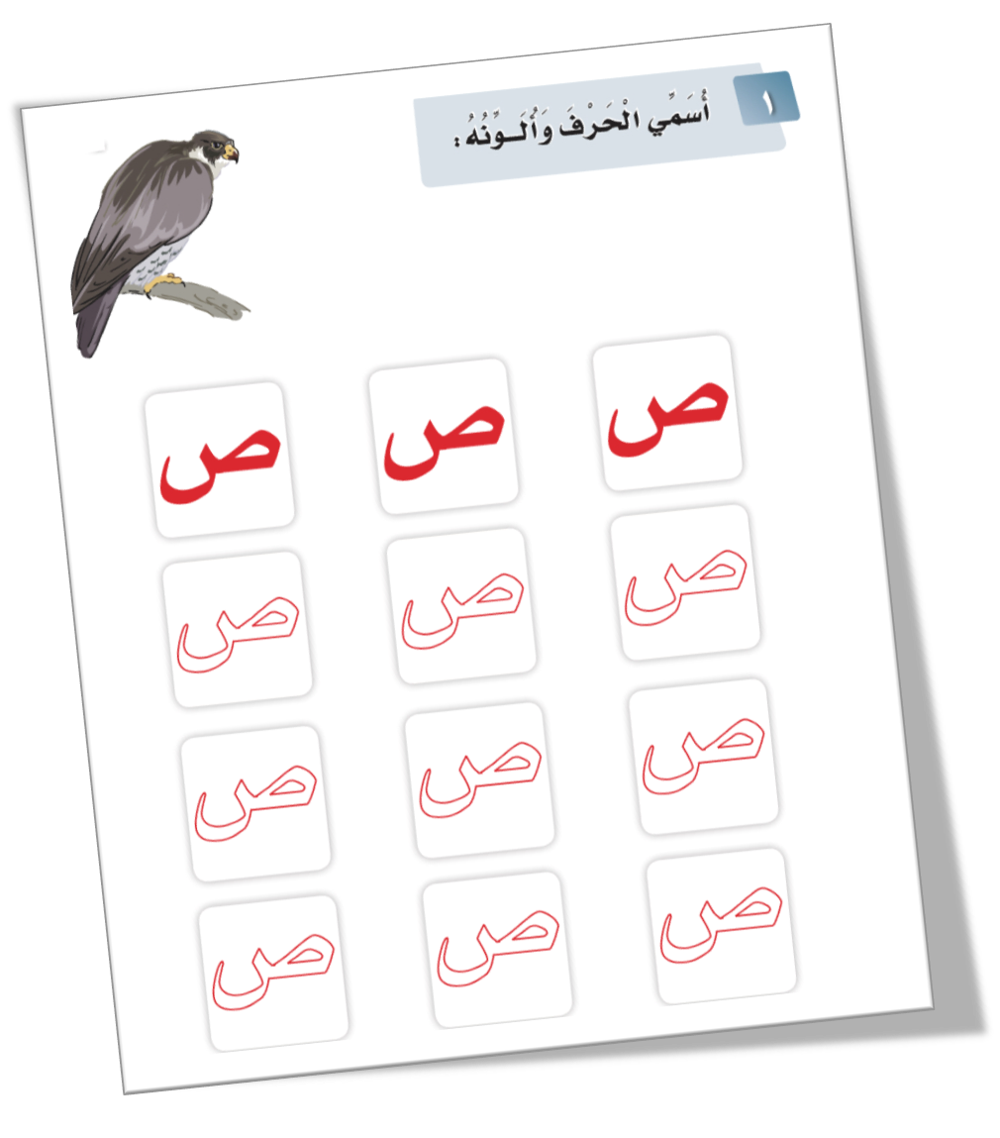
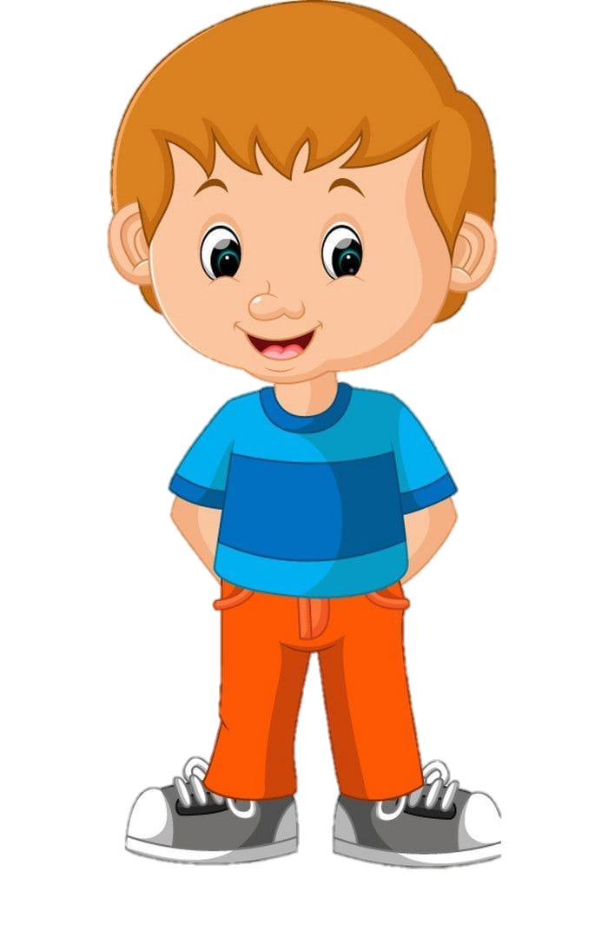

Slide 14
صافح كفك

Slide 15
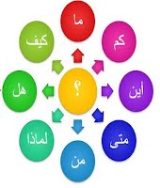
مفاتيح الأسئلة :

Slide 16
عناصر الصور

Slide 17
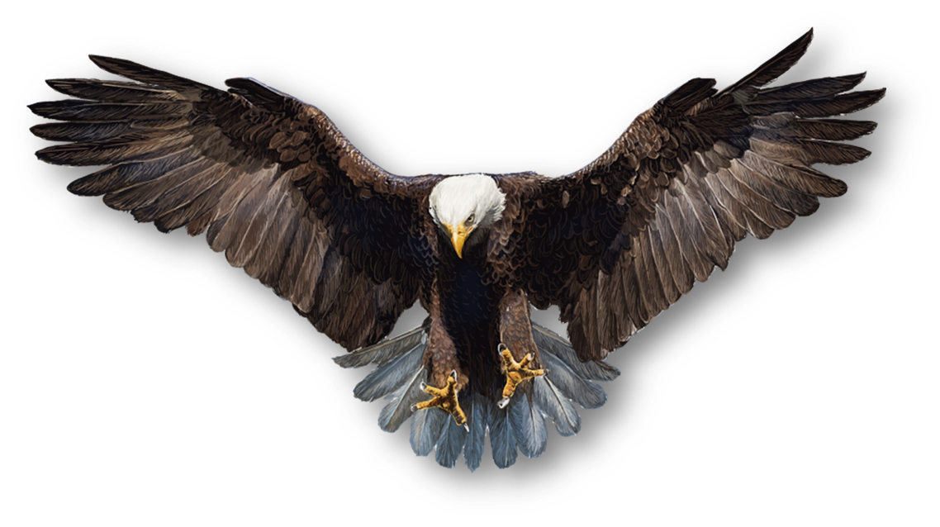

Slide 19
آداب الاستماع
الإنصات
النظر إلى المتحدث
إظهار ملامح الفهم للنص
تجنب المقاطعة
الاستجابة للمتحدث والتفاعل معه

Slide 20
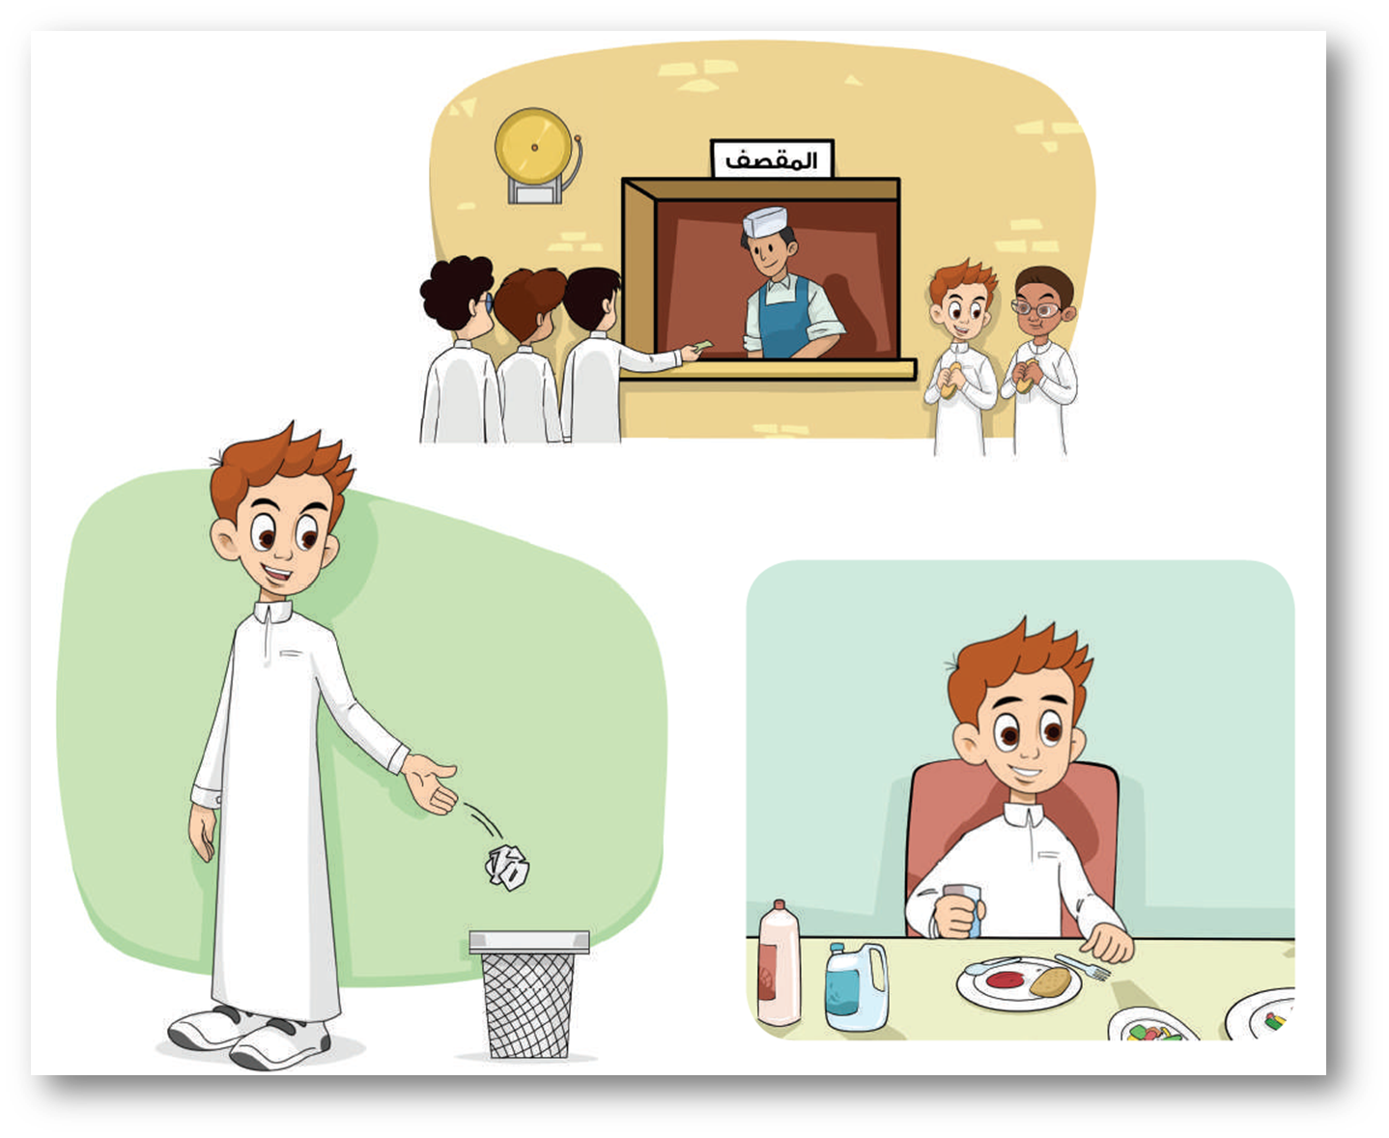
أتحدث

Slide 22
استراتيجية الحوار والمناقشة

Slide 23
مع من ذهب فواز؟

Slide 24
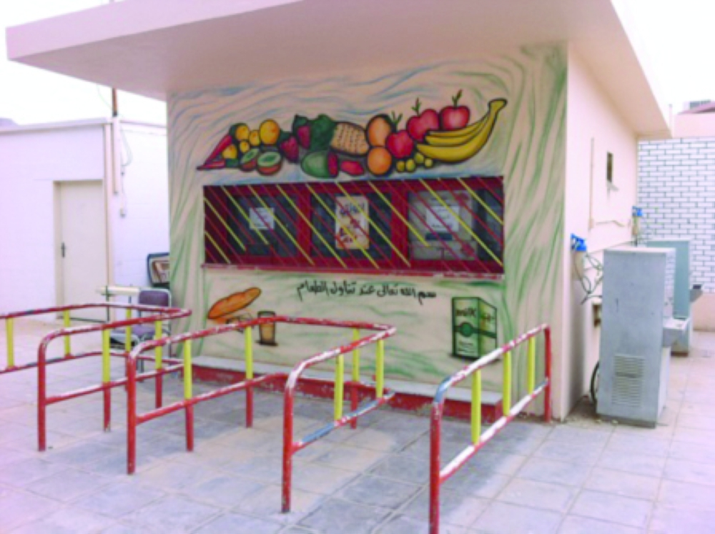
ماذا اشترى فواز من المقصف؟

Slide 25
على ماذا يحرص فواز ؟

Slide 26
تحليل الكلمات
صالح

Slide 27
رتبي الجملة التالية
الحصه
رن
جرس

Slide 30
لوني الصورة التي أمامك
الواجب

Slide 31
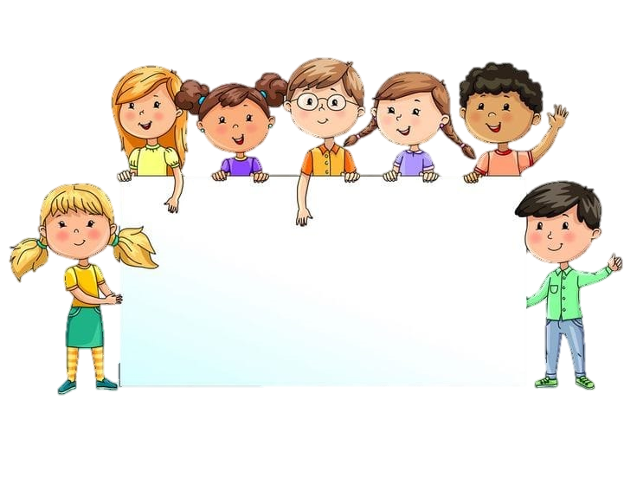
انتهى الدرس ، شكًرًا لحُسن تفاعلكم
إن أحسنت فمن الله وإن أخطأت فمني والشيطان

